Slide 1
7장 딥러닝을 위한 고급도구
7.2 케라스 콜백과 텐서보드를 사용한 딥러닝 모델 검사와 모니터링
7.3 모델의 성능을 최대로 끌어올리기
7.4 요약

Slide 2
7.2 케라스 콜백과 텐서보드를 사용한
딥러닝 모델 검사와 모니터링

Slide 3
7.2
1. 콜백을 사용하여 모델의 훈련 과정 제어하기
콜백 (Callback)
- fit() 메서드 호출 시 전달되는 객체
- 여러 지점에서 콜백
- 시간적 낭비 큼
▶ keras 모듈 내장 콜백
- keras.callbakcs.ModelCheckpoint : 모델 체크포인트 저장
- keras.callbacks.EarlyStopping : 조기 종료
- keras.callbacks.LeraningRateScheduler : 에포크에 따라 학습률 조정
- keras.callbacks.ReduceLROnPlateau : 안정기에 learning rate에 변화
- keras.callbacks.CSVLogger : 에포크 결과를 CSV 파일로 스트리밍

Slide 4
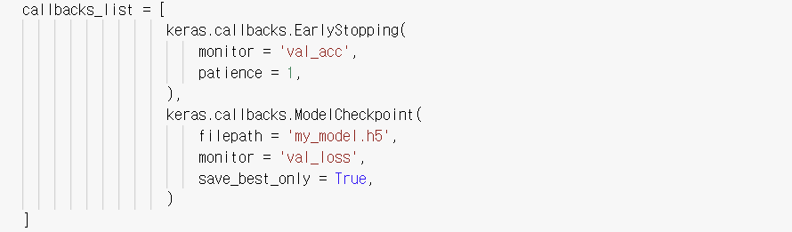
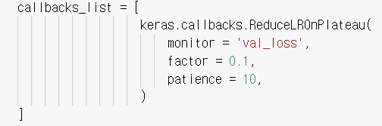
7.2
1. 콜백을 사용하여 모델의 훈련 과정 제어하기
# ModelCheckpoint, EarlyStopping Callback
- 지표가 향상되지 않을 시 훈련 중지
- ModelCheckpoint callback 과 함께 사용
# ReduceLROnPlateau Callback
- 에포크에 따라 학습률 조정
- ModelCheckpoint callback 과 함께 사용

Slide 5
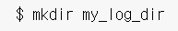
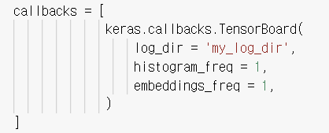
7.2
2. 텐서보드 소개: 텐서플로의 시각화 프레임워크
텐서보드 (TensorBoard)
- 텐서플로의 브라우저 기반 시각화 도구
- 훈련 내부 시각적 모니터링하도록 -> 핵심 목적
- 모델을 더 빠르게 개선
▶ 텐서보드 기능
- 훈련하는 동안 측정 지표 시각화
- 모델 구조를 시각화
- 활성화 출력과 그래디언트의 히스토그램 그림
- 3D로 임베딩 표현

Slide 6
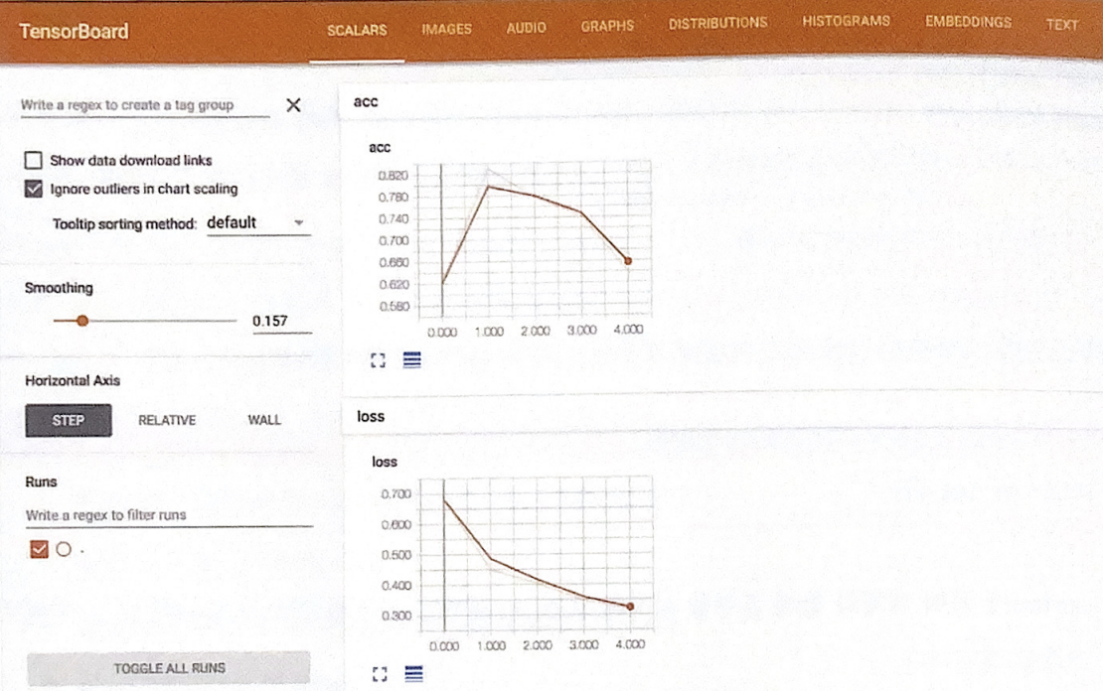
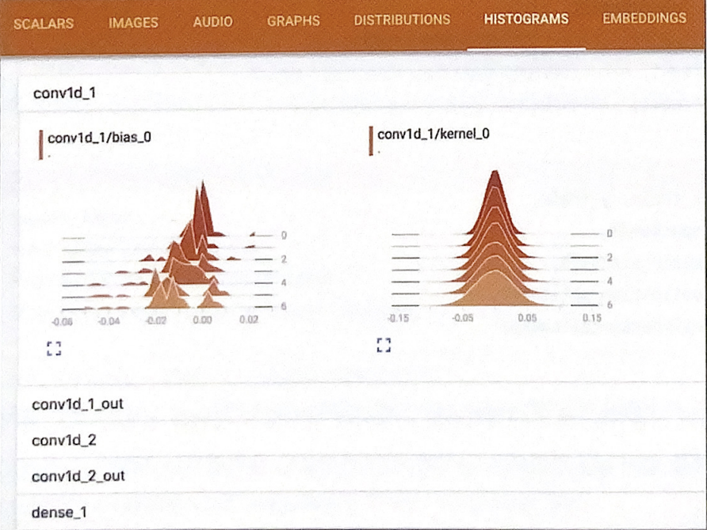
7.2
2. 텐서보드 소개: 텐서플로의 시각화 프레임워크
=> http://localhost:6006
측정지표 모니터링
활성화 출력 히스토그램

Slide 7
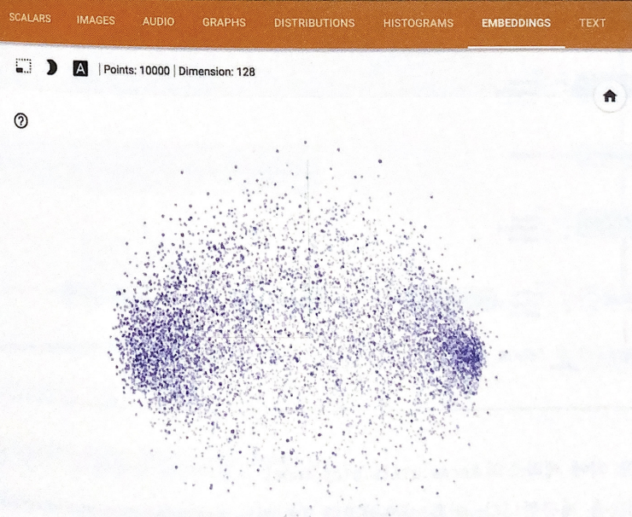
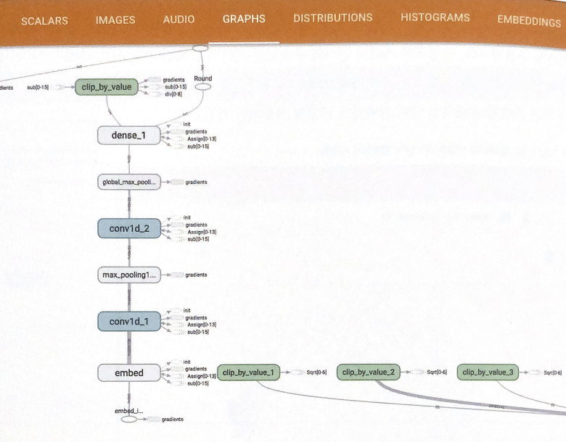
7.2
2. 텐서보드 소개: 텐서플로의 시각화 프레임워크
반응형 3D 단어 임베딩
텐서플로 그래프 시각화

Slide 8
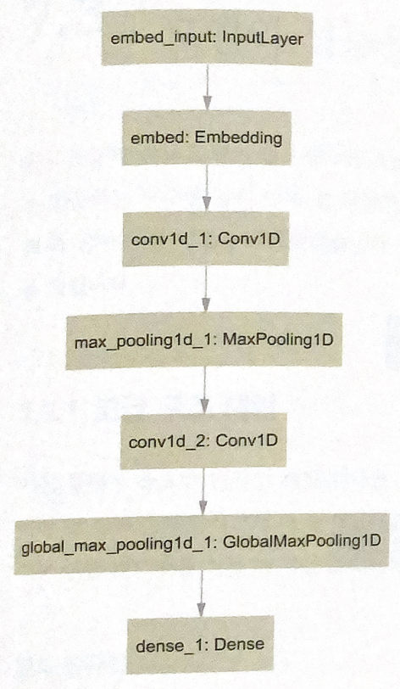
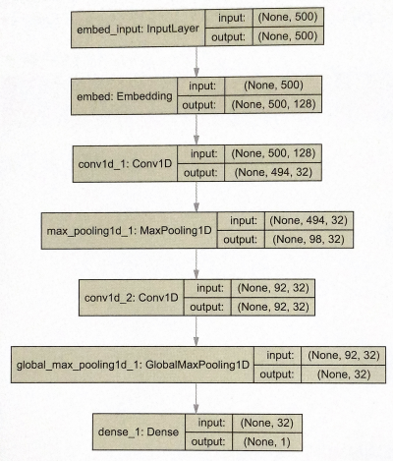
7.2
2. 텐서보드 소개: 텐서플로의 시각화 프레임워크
모델 층 그래프
크기정보 포함 층 그래프

Slide 9
7.2
3. 정리
케라스 콜백
텐서보드
훈련 상황 모니터링,
해당 작업 자동 실행
모델 상황 브라우저에서 시각화

Slide 10
7.3 모델의 성능을 최대로 끌어올리기

Slide 11
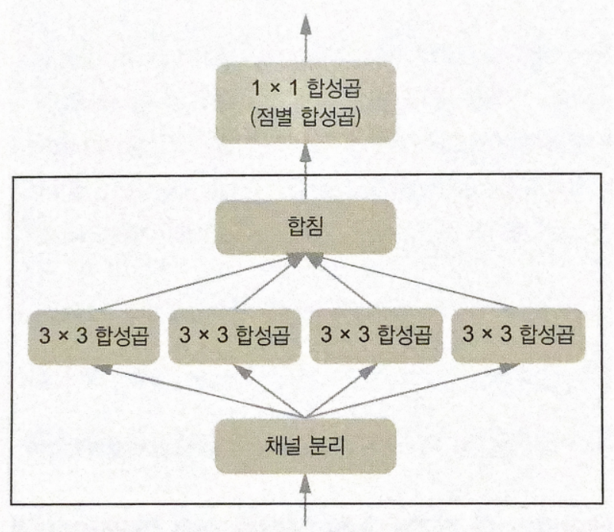
7.3
1. 고급 구조 패턴
배치 정규화
- 활성화 함수의 출력값 정규화, BatchNormalization 클래스로 제공
- 전체 데이터에 대한 평균, 분산 바뀔 수 있음
- 입출력 분포 유지 -> 그래디언트 잘 전파되는 주요 효과O
- 학습 속도 개선
- 가중치 초기값의 의존성 낮아짐
깊이별 분리 합성곱
- 입력 채널별 공간 방향의 합성곱 수행
- 점별 합성곱(1X1 합성곱) 통해 출력채널 합침

Slide 12
7.3
2. 텐서보드 소개: 텐서플로의 시각화 프레임워크
하이퍼파라미터
- 구조에 관련된 파라미터 중, 역전파 훈련 모델과 구분된 것
- 최대 성능 -> 수정
- 시간 소요 큼
▶ 하이퍼파라미터 최적화 과정
1) 일련의 하이퍼파라미터 선택
2) 선택된 하이퍼파라미터로 모델 생성
3) 훈련 데이터에 학습, 검증 데이터에서 성능 측정
4) 다음 하이퍼파라미터 선택
5) 위 과정 반복
6) 테스트 데이터에서 성능 측정

Slide 13
7.3
3. 모델 앙상블
모델 앙상블
- 여러 개 다른 모델의 예측을 합침
- 데이터의 부분 특징 봄
- 다양성이 핵심
- 다양X -> 편향
- 댜양O -> 편향 상쇄 -> 견고, 정확
▶ 최근 동향
- 딥러닝 + 얕은 모델
- 최상의 모델 수보다 모델의 다양성이 중요
- 좋은 결과 도출 가능

Slide 14
7.3
3. 정리
- 배치 정규화
- 깊이별 분리 합성곱
- 하이퍼파라미터
- 모델 앙상블
고성능 심층 컨브넷 생성
효율적 학습
좋은 결과를 얻는 방법들
다양성이 중요

Slide 15
7.4 요약

Slide 16
7.4
✓ 요약
7.1
- 임의의 층 그래프 구성 방법
- 층 재사용 법
- 파이썬 함수 방식으로 모델 사용 방법
▶
7.2
▶
- 케라스 콜백 사용(모니터링, 상태 바탕 작업 수행)
- 텐서보드 사용하여 시각화
7.3
▶
- 배치 정규화, 깊이별 분리 합성곱, 잔차 연결
- 하이퍼파라미터 최적화, 모델 앙상블

Slide 17
감사합니다

